Slide 1
وسائط نقل البيانات Transmission Channels

Slide 2
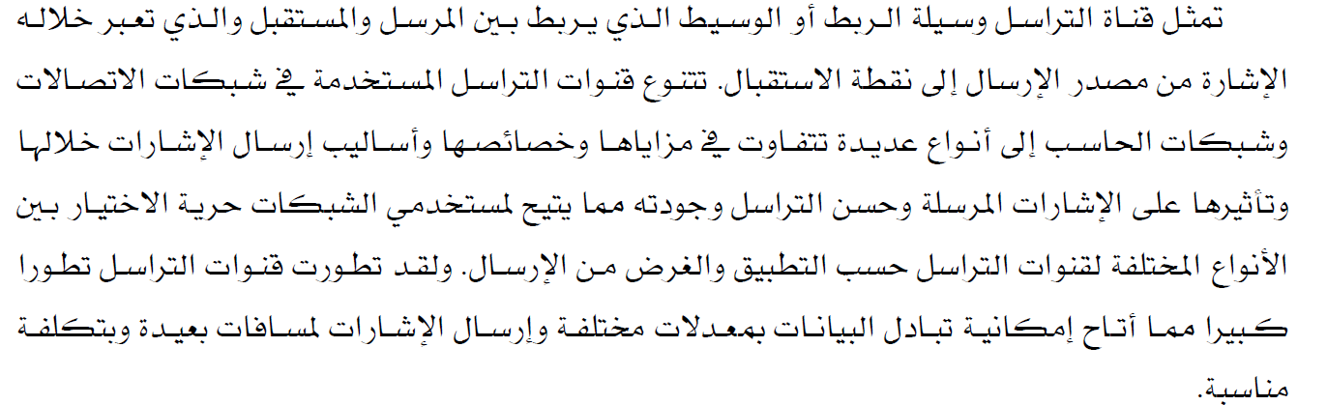
وسائط نقل Transmission Channels

Slide 3
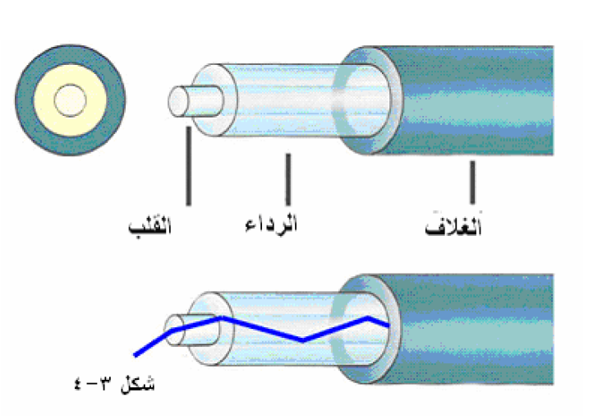
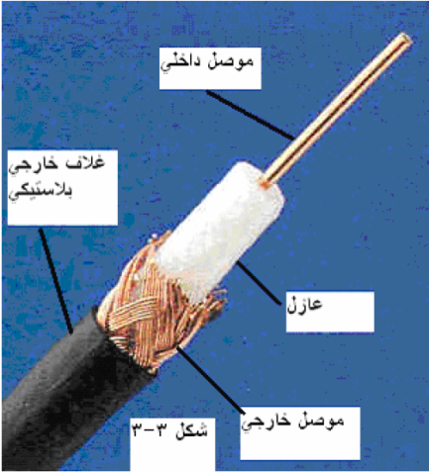
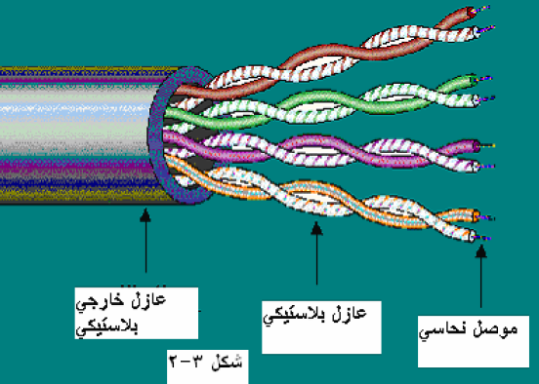
وسائط نقل Transmission Channels
تنقسم قنوات التراسل الي نوعين :
قنوات التراسل الموجه ( السلكية) Guided

Slide 4
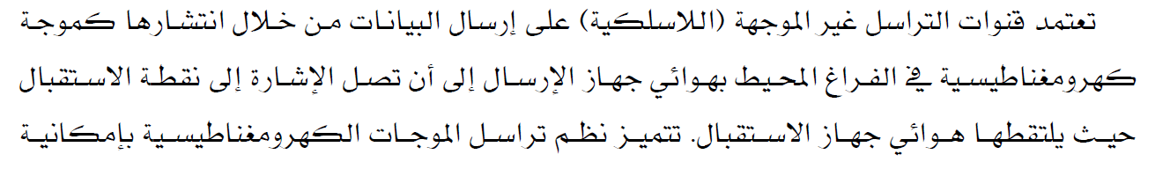
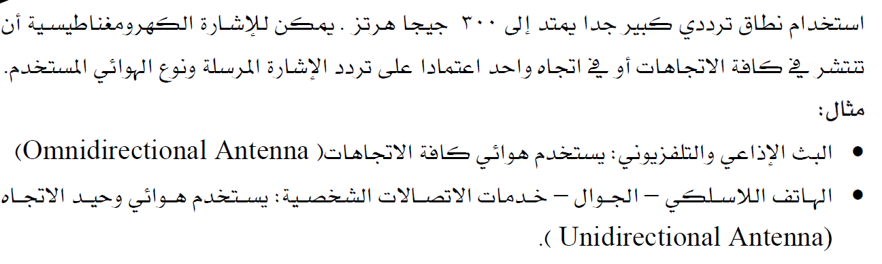
وسائط نقل Transmission Channels
تنقسم قنوات التراسل الي نوعين :
قنوات التراسل الغير موجه ( اللاسلكية) Unguided

Slide 5
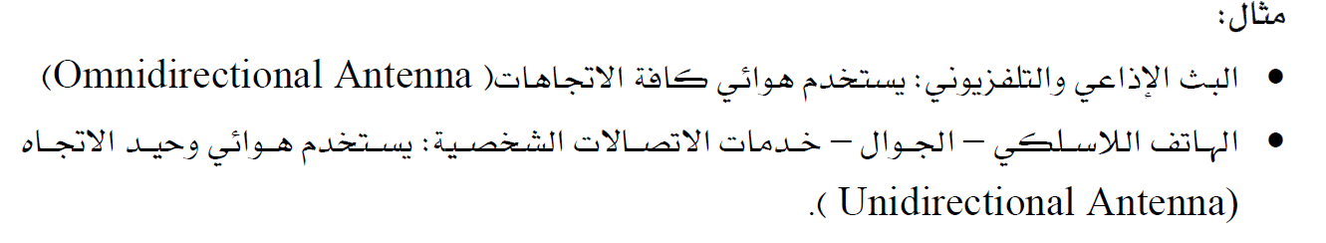
وسائط نقل Transmission Channels
تنقسم قنوات التراسل الي نوعين :
قنوات التراسل الغير موجه ( اللاسلكية) Unguided

Slide 6
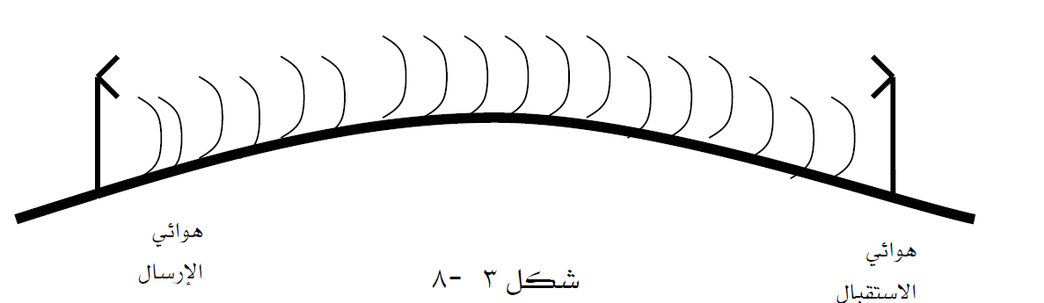
وسائط نقل Transmission Channels
يمكن تصنيف قنوات التراسل اللاسلكية حسب تردد الموجة المرسلة او اسلوب انتشار هذه الموجة
اولاً: التصنيف حسب اسلوب انتشار الموجات الكهرومغناطيسية (Propagation Mode) و يشمل:
الانتشار السطحي (Surface Propagation) فيه تنتشر الموجة المرسلة قريباً من سطح الارض

Slide 7
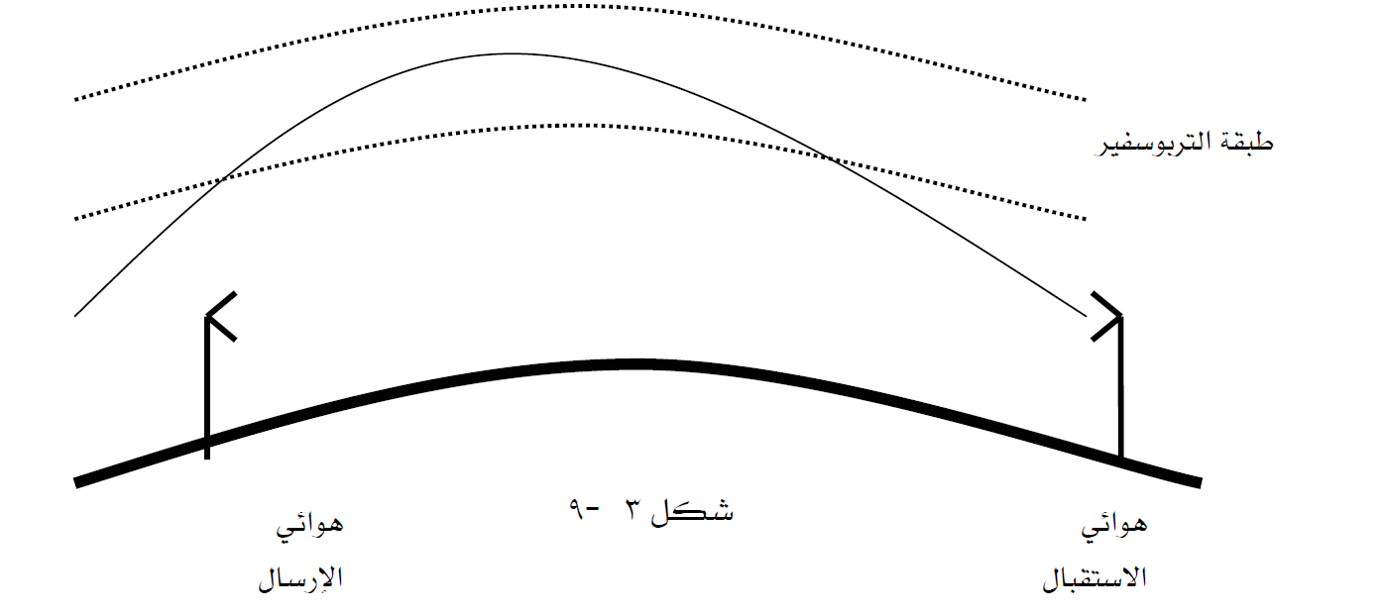
وسائط نقل Transmission Channels
اولاً: التصنيف حسب اسلوب انتشار الموجات الكهرومغناطيسية (Propagation Mode) و يشمل:
الانعكاس من طبقة التربوسفير(Troposphere) حيث تتم الاستفادة من خاصية الانعكاس من طبقة التربوسفير التي تمتد الي 50 كم فوق سطح الارض في انتشار و تراسل الموجات الكهرومغناطيبية الي مسافات بعيدة

Slide 8
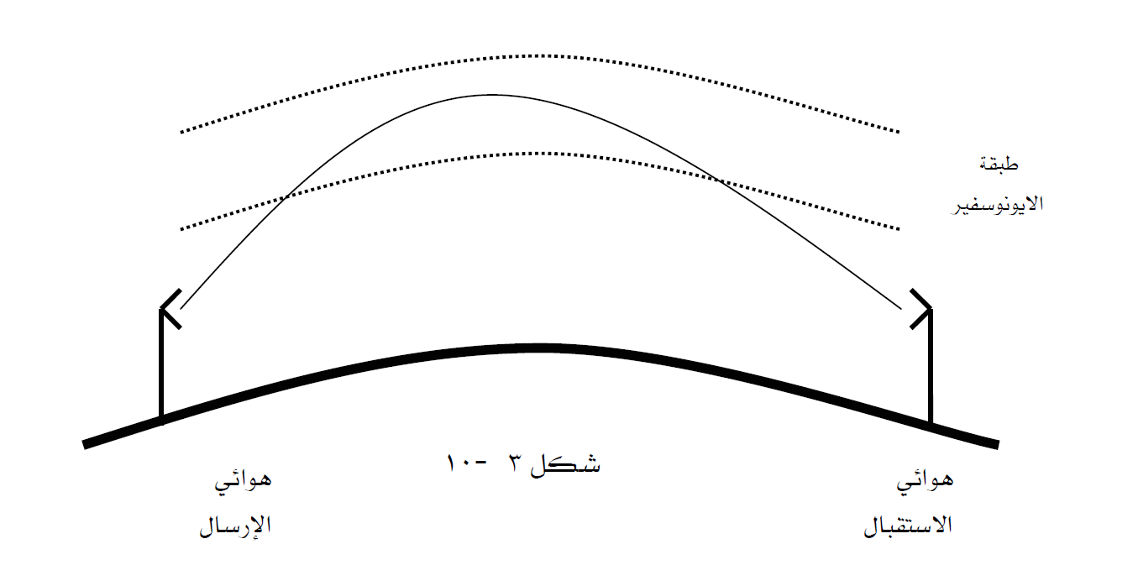
وسائط نقل Transmission Channels
اولاً: التصنيف حسب اسلوب انتشار الموجات الكهرومغناطيسية (Propagation Mode) و يشمل:
الانعكاس من طبقة الايونوسفير(Ionosphere) حيث تتم الاستفادة من خاصية الانعكاس من طبقة الايونوسفير التي تمتد الي 90 كم فوق سطح الارض في انتشار و تراسل الموجات الكهرومغناطيبية الي مسافات بعيدة وهي الطبقة التي تلي طبقة التربوسفير

Slide 9
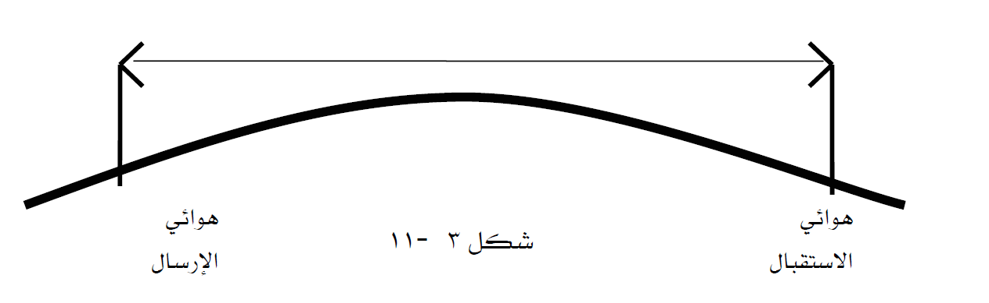
وسائط نقل Transmission Channels
اولاً: التصنيف حسب اسلوب انتشار الموجات الكهرومغناطيسية (Propagation Mode) و يشمل:
الانتشار عبر مدي او خط البصر(Line of sight) حيث تنتشر الموجات الكهرومغناطيبية في خطوط مستقيمة و التي يمكن التقاطها لمسافات طويلة جداً(مدي البصر) و التي تفارب 100 كم حيث يمنع انحناء سطح الارض بعد ذلك من التقاط هذه الاشارات.

Slide 10
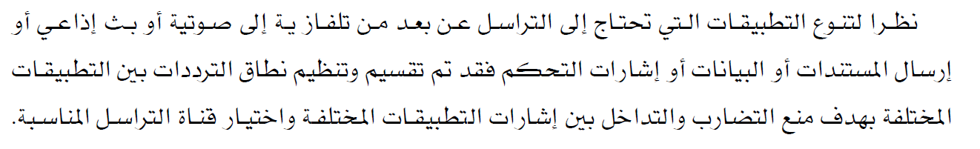
وسائط نقل Transmission Channels
ثانياً: التصنيف حسب الترددات المستخدمة :

Slide 11
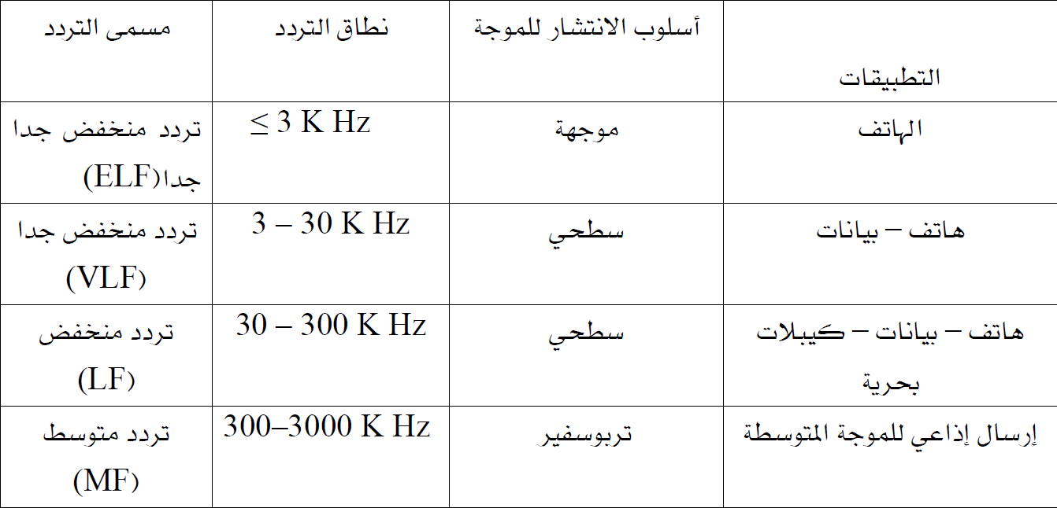
وسائط نقل Transmission Channels
ثانياً: التصنيف حسب الترددات المستخدمة :
جدول يوضح قنوات الترددات المستخدمة لأنواع التطبيقات المختلفة - 1 -

Slide 12
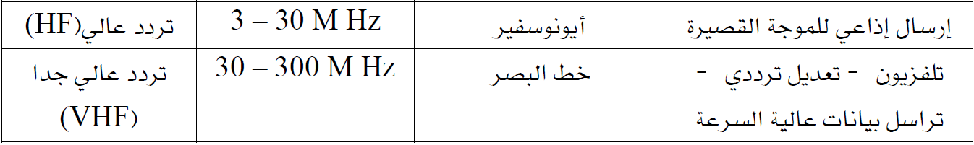
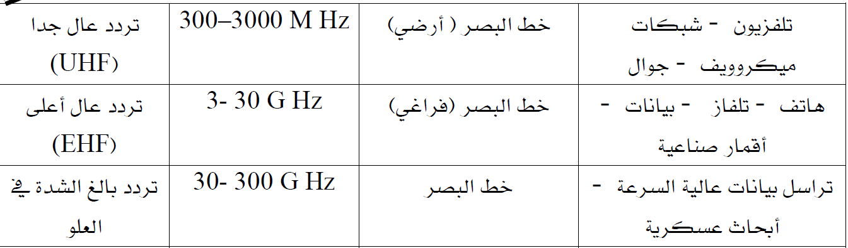
وسائط نقل Transmission Channels
ثانياً: التصنيف حسب الترددات المستخدمة :
جدول يوضح قنوات الترددات المستخدمة لأنواع التطبيقات المختلفة - 2 -

Slide 13
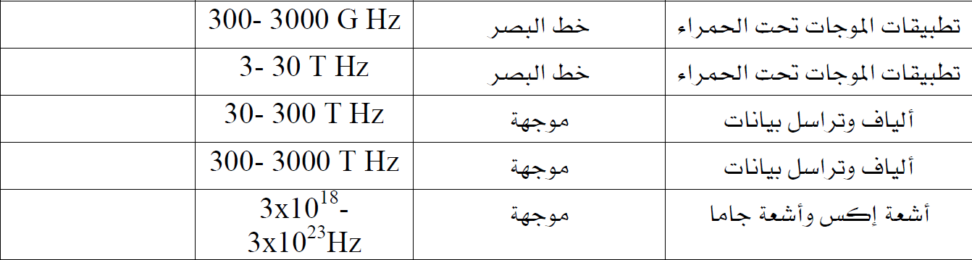
وسائط نقل Transmission Channels
ثانياً: التصنيف حسب الترددات المستخدمة :
جدول يوضح قنوات الترددات المستخدمة لأنواع التطبيقات المختلفة - 3 -

Slide 14
وسائط نقل Transmission Channels
انواع قنوات التراسل اللاسلكية
الهاتف الخليوي
الاقمار الاصطناعية
تراسل الميكروويف
البث الراديوي
الاشعة تحت الحمراء

Slide 15
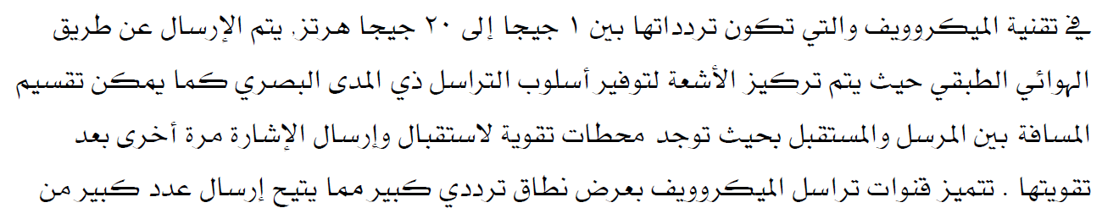
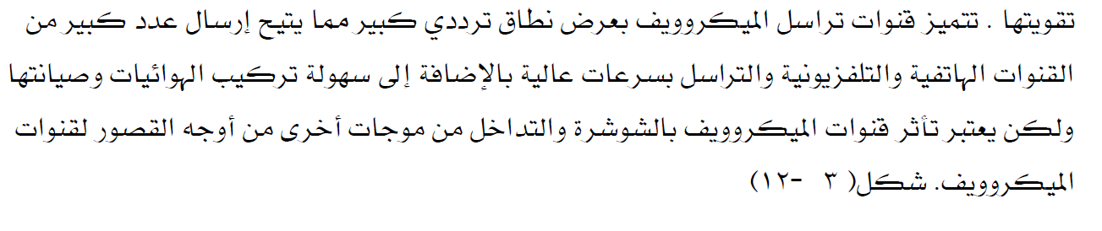
وسائط نقل Transmission Channels
انواع قنوات التراسل اللاسلكية : 1- تراسل الميكروويف Microwaves

Slide 16
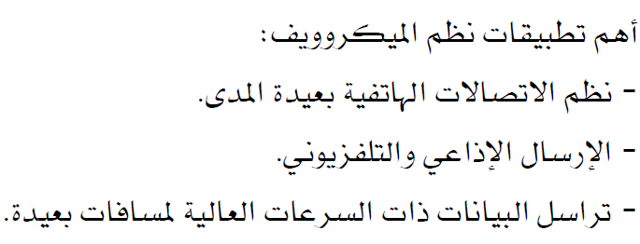
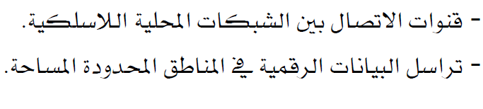
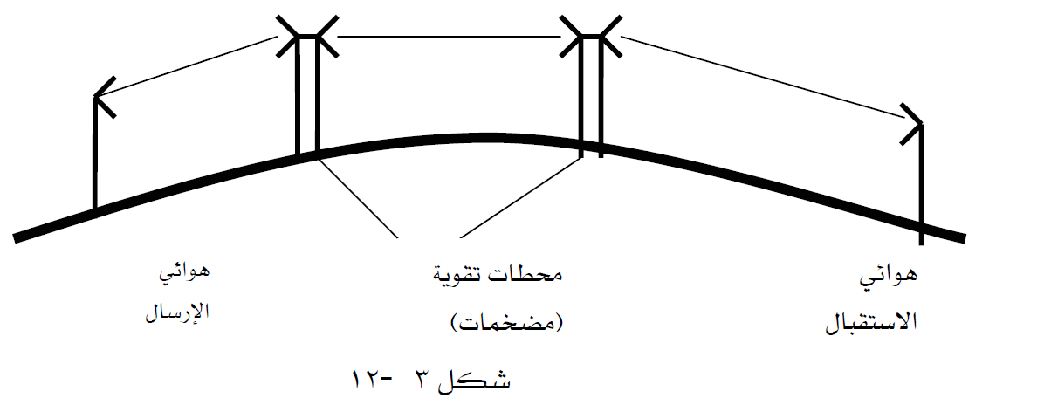
وسائط نقل Transmission Channels
انواع قنوات التراسل اللاسلكية : 1- تراسل الميكروويف Microwaves

Slide 17
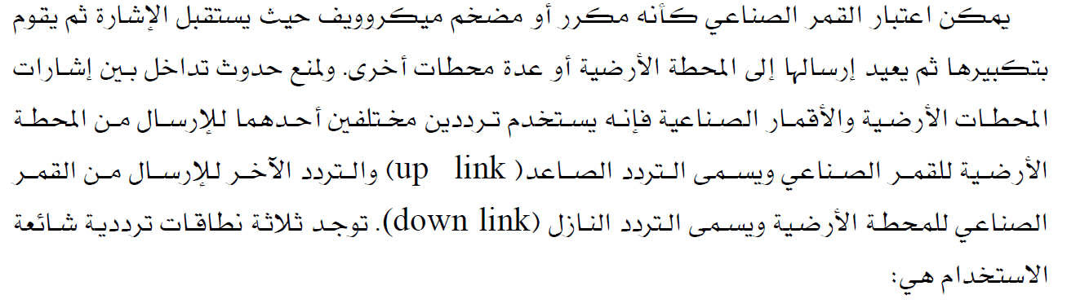
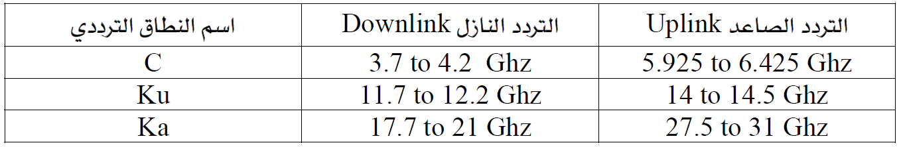
وسائط نقل Transmission Channels
انواع قنوات التراسل اللاسلكية : 2- الاقمار الاصطناعية Satellite

Slide 18
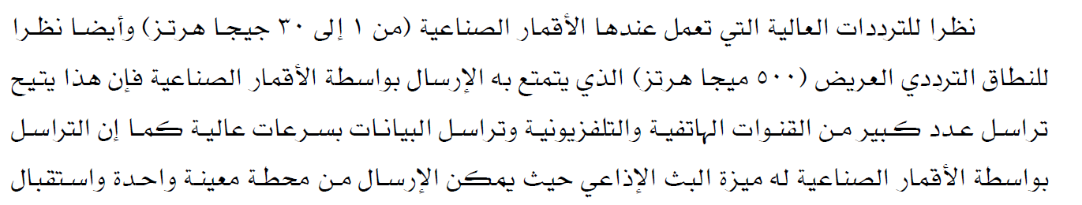
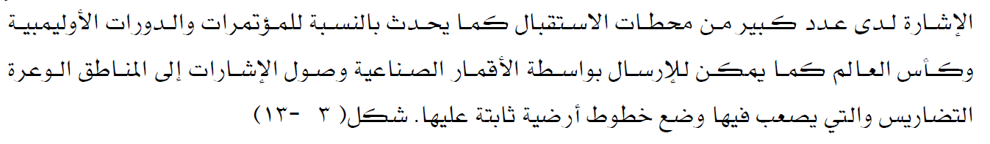
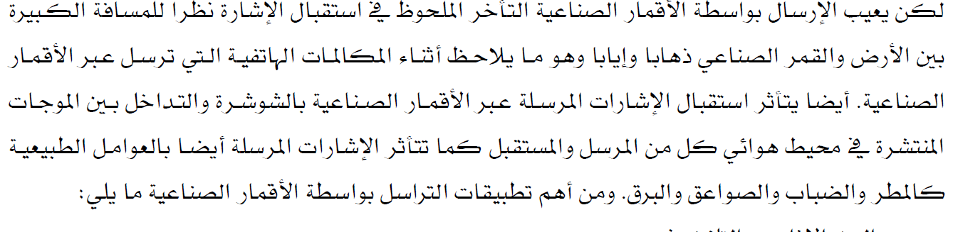
وسائط نقل Transmission Channels
انواع قنوات التراسل اللاسلكية : 2- الاقمار الاصطناعية Satellite

Slide 19
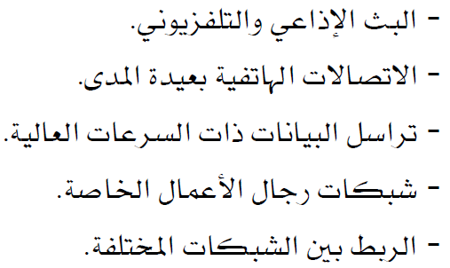
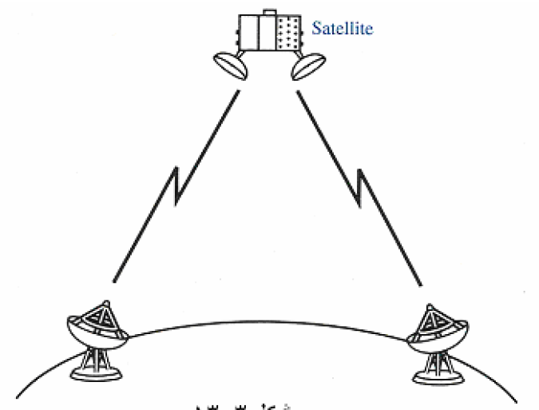
وسائط نقل Transmission Channels
انواع قنوات التراسل اللاسلكية : 2- الاقمار الاصطناعية Satellite

Slide 20
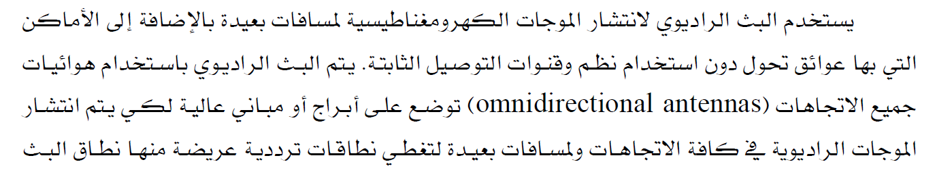
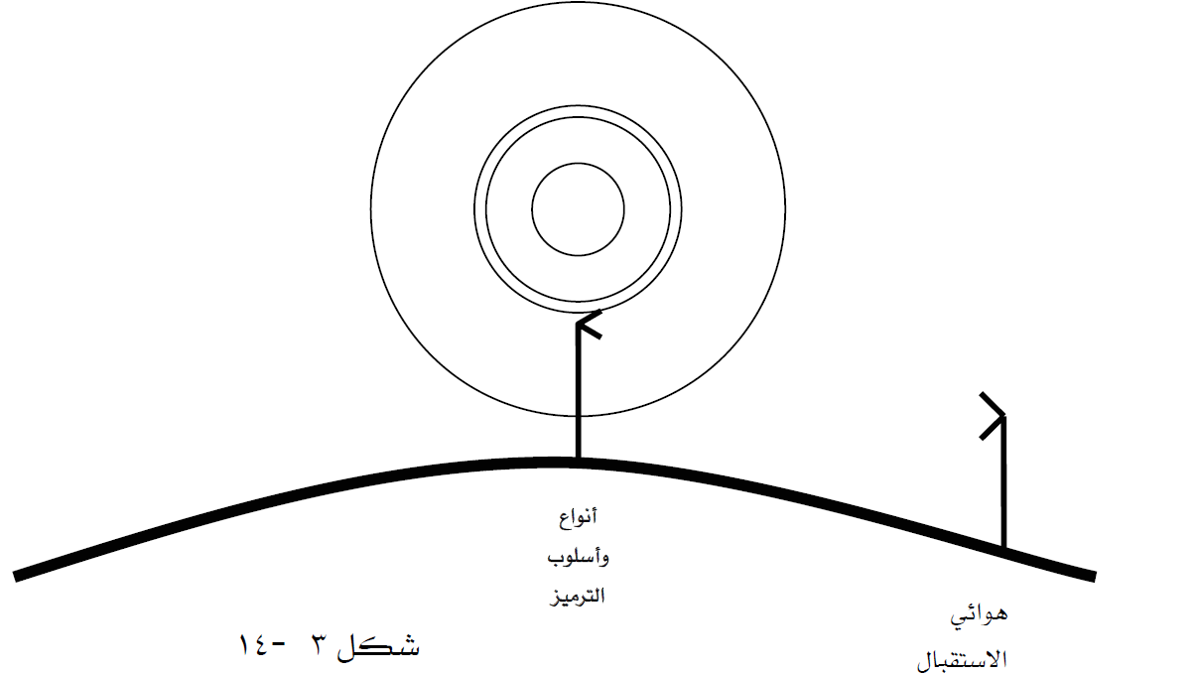
وسائط نقل Transmission Channels
انواع قنوات التراسل اللاسلكية : 3- البث الراديوي Radio Broadcast

Slide 21
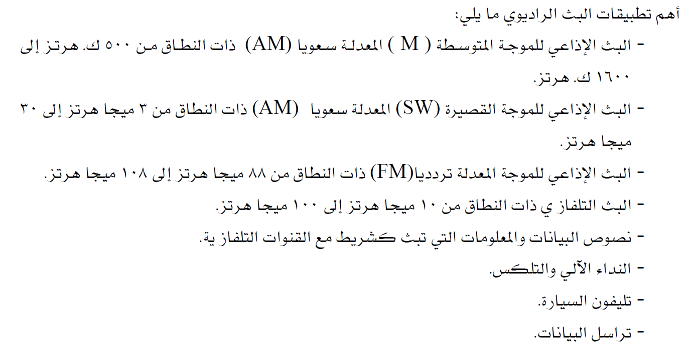
وسائط نقل Transmission Channels
انواع قنوات التراسل اللاسلكية : 3- البث الراديوي Radio Broadcast

Slide 22
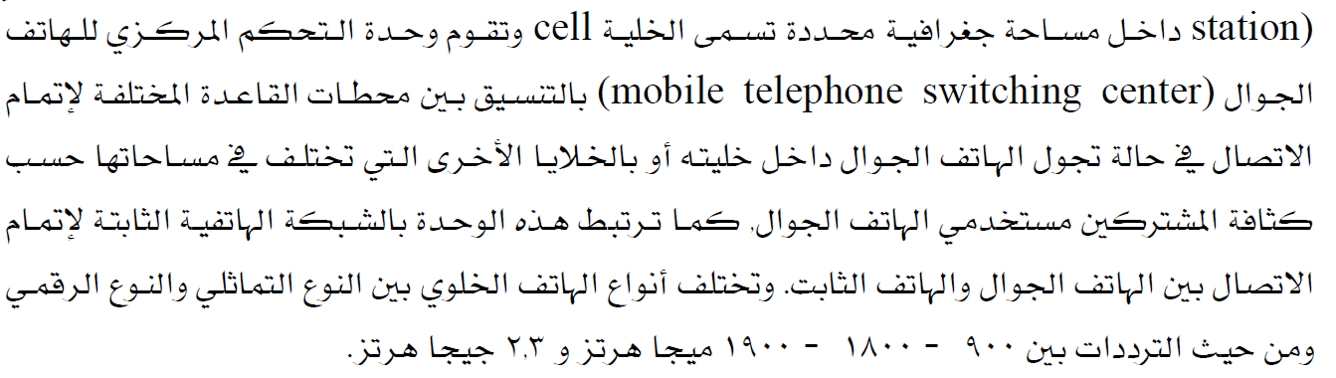
وسائط نقل Transmission Channels
انواع قنوات التراسل اللاسلكية : 4- الهاتف الخليوي Cellular Telephony

Slide 23
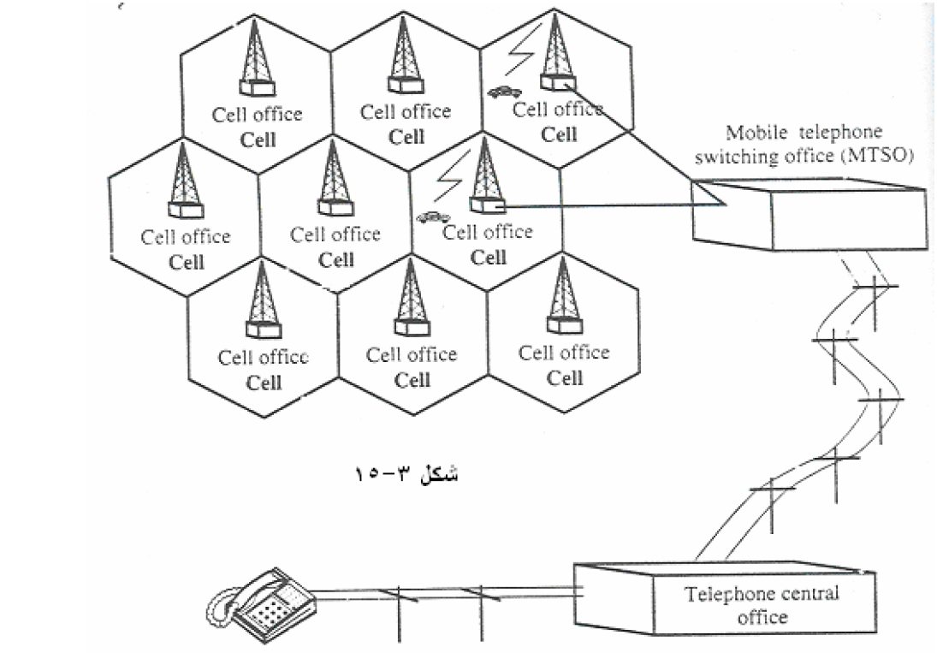
وسائط نقل Transmission Channels
انواع قنوات التراسل اللاسلكية : 4- الهاتف الخليوي Cellular Telephony

Slide 24
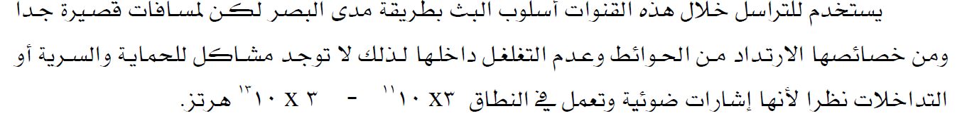
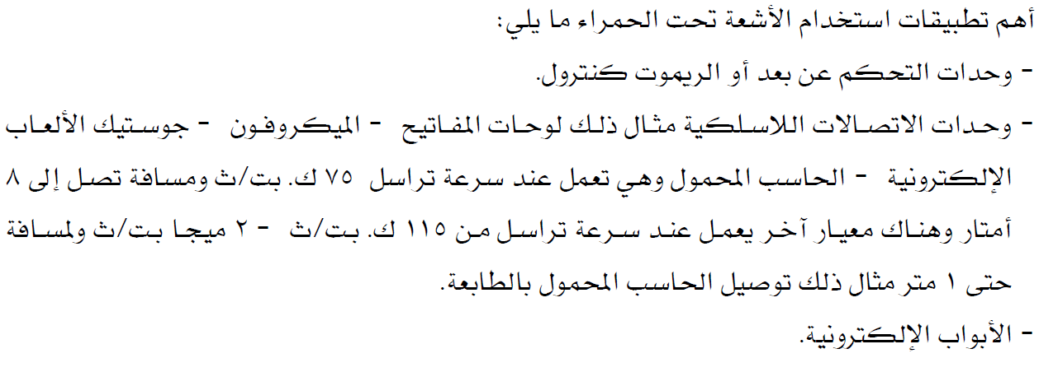
وسائط نقل Transmission Channels
انواع قنوات التراسل اللاسلكية : 5- الاشعة تحت الحمراءInfrared Links

